Slide 1
Основы программирования Лабораторная работа №9
Псевдослучайные числа. FOR
Игра – добавляем возможности
Власенко Олег Федосович

Slide 2
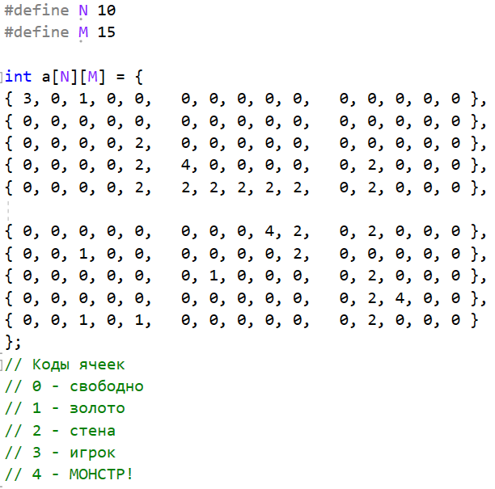
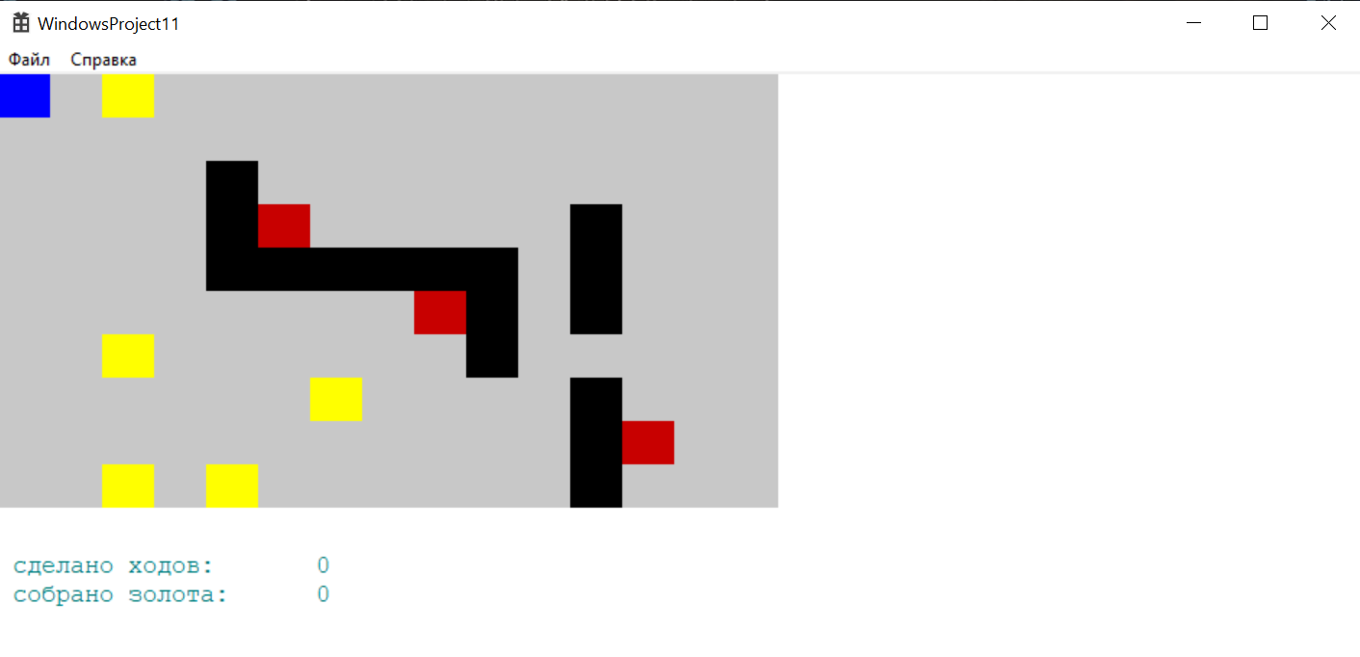
Псевдо случайные числа
Добавим в игру «драйва» - введем в игру МОНСТРОВ, которые хаотично (случайно!) двигаются и пожирают всё вокруг!

Slide 3
Создание таймера и перемещение монстров
LRESULT CALLBACK WndProc(HWND hWnd, UINT message, WPARAM wParam, LPARAM lParam)
{
switch (message)
{
...
case WM_CREATE:
SetTimer(hWnd, 1, 500, 0); // Запускаем таймер
srand(time(NULL)); // Перезапуск генератора случайных чисел
break;
case WM_TIMER:
MoveMonsters(); // перемещаем монстров
InvalidateRect(hWnd, NULL, TRUE);
break;
...

Slide 4
Перемещение монстров (1)
void MoveMonsters() {
int i = 0;
while (i < N) {
int j = 0;
while (j < M) {
if (a[i][j] == 4) {
int di = rand() % 3 - 1; // от -1 до +1
int dj = 0;
if (di == 0) {
dj = rand() % 3 - 1; // от -1 до +1
}
if (di != 0 || dj != 0) {
if ( i + di >= 0 && i + di < N
&& j + dj >= 0 && j + dj < M)
{
a[i][j] = 0;
a[i + di][j + dj] = -4;
}
}
}
j++;
}
i++;
}

Slide 5
Перемещение монстров (2)
i = 0;
while (i < N) {
int j = 0;
while (j < M) {
if (a[i][j] == -4) {
a[i][j] = 4;
}
j++;
}
i++;
}
}

Slide 6
Задача 1
На основе кода, представленного в презентации, добавить в игру монстров.

Slide 7
Задача 2
«Поиграться» (провести эксперименты) с генератором случайных чисел.
Закомментировать srand(time(NULL));
Внести изменения в каждую строку из кода ниже (функция MoveMonsters() ):
int di = rand() % 3 - 1;
int dj = 0;
if (di == 0) {
dj = rand() % 3 - 1;
}
if (di != 0 || dj != 0) {
if ( i + di >= 0 && i + di < N
&& j + dj >= 0 && j + dj < M)
{
a[i][j] = 0;
a[i + di][j + dj] = -4;
}
}

Slide 8
FOR

Slide 9
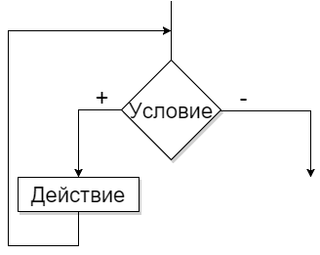
Цикл с предусловием while
while (Условие) {
Действие;
}

Slide 10
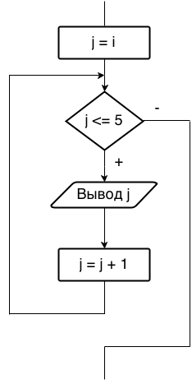
Цикл for
int j = i; // инициализация счетчика цикла
while (j <= 5) { // условие продолжения цикла
printf(“%d “, j);
j++; // изменение счетчика цикла
}

Slide 11
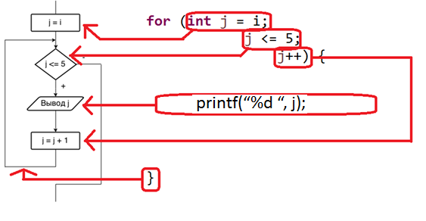
Цикл for (2)
for (int j = i; j <= 5; j++) {
printf(“%d “, j);
}

Slide 12
Увеличение всех нечетных элементов в 10 раз (WHILE)
i = 0;
while (i < 2) {
int j = 0;
while (j < 3) {
if (arr1[i][j] % 2 == 1) {
arr1[i][j] *= 10;
}
j++;
}
i++;
}

Slide 13
Увеличение всех нечетных элементов в 10 раз (FOR)
for (int i = 0; i < 2; i++) {
for (int j = 0; j < 3; j++) {
if (arr1[i][j] % 2 == 1) {
arr1[i][j] *= 10;
}
}
}

Slide 15
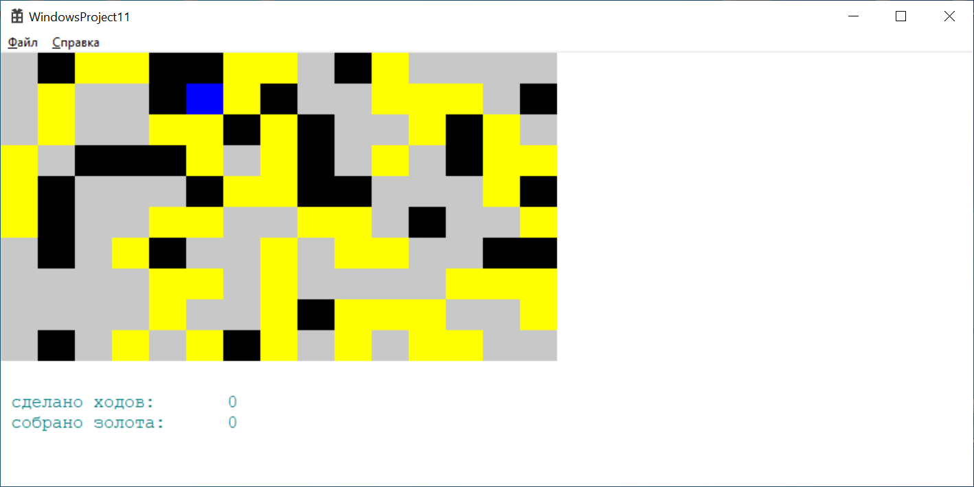
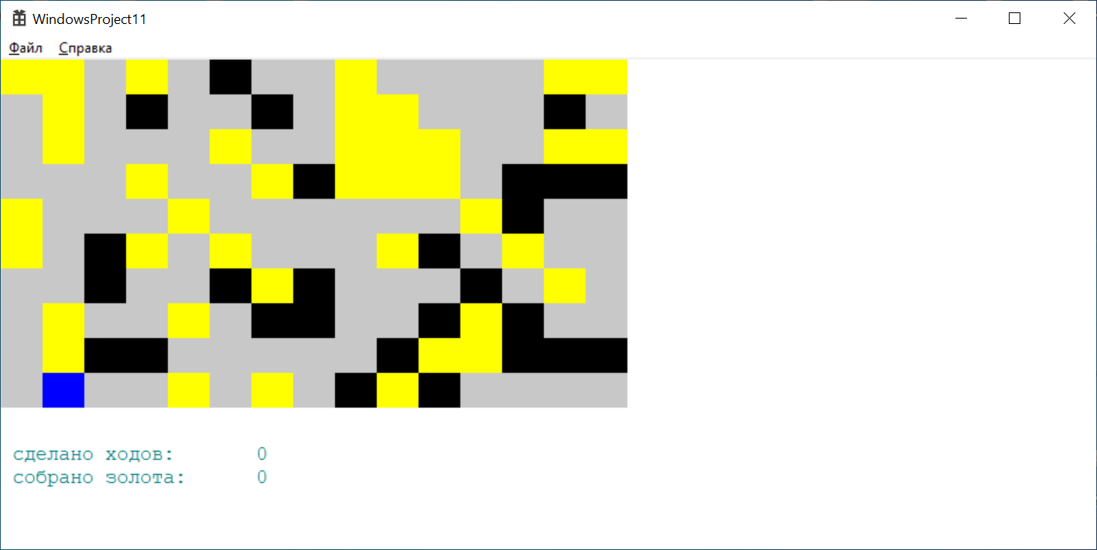
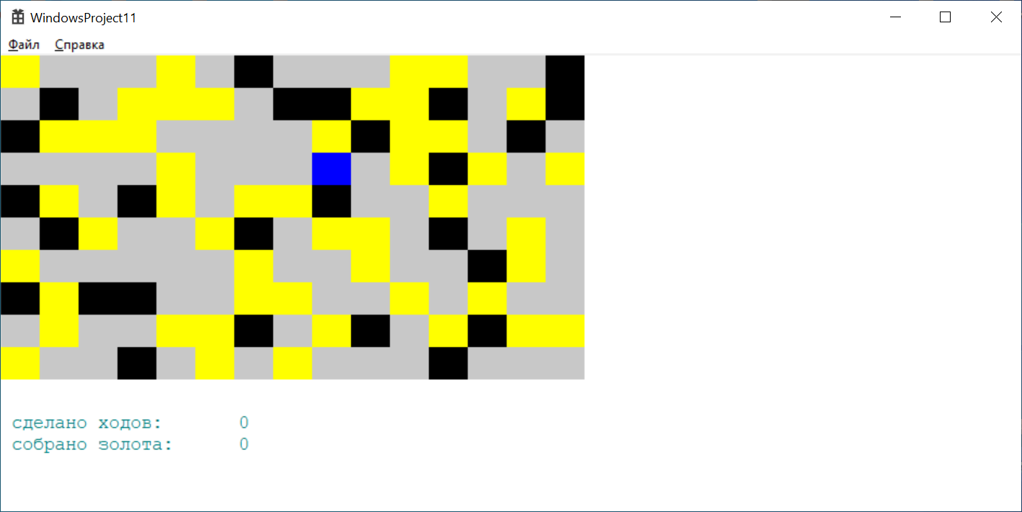
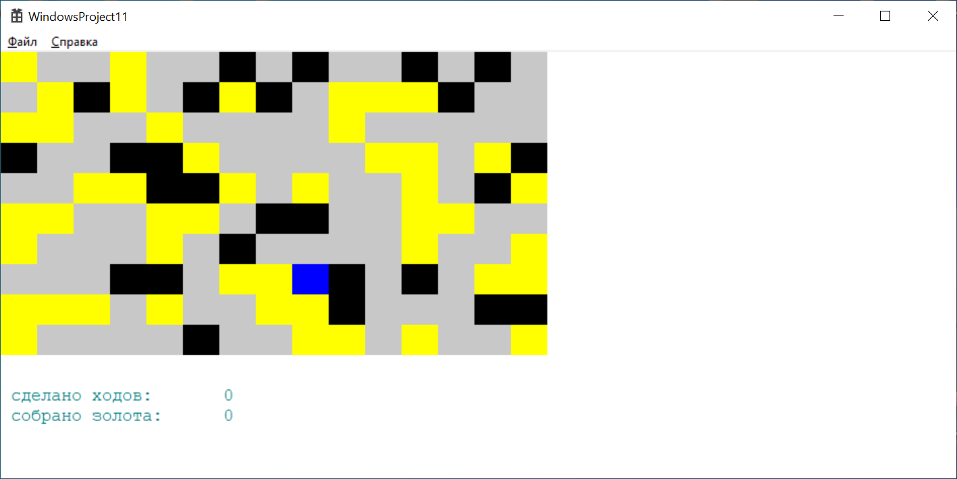
генерация уровня (используем FOR)
По нажатию клавиши ‘N’ генерируется новый уровень игры – много золота, есть стены, один игрок.

Slide 16
генерация уровня (используем FOR)
По нажатию клавиши ‘N’ генерируется новый уровень игры – много золота, есть стены, один игрок.
case WM_KEYDOWN:
switch (wParam)
{
...
case 0x4e: // N - New
generateLevel();
InvalidateRect(hWnd, NULL, TRUE);
break;
...
}
break;

Slide 17
генерация уровня (используем FOR) (1)
void generateLevel() {
// Коды ячеек
// 0 - свободно
// 1 - золото
// 2 - стена
// 3 - игрок
// 4 - МОНСТР!
// всё заново!
steps = 0;
gold = 0;
// все ячейки делаем свободными
int i, j;
for (i = 0; i < N; i++) {
for (j = 0; j < M; j++) {
a[i][j] = 0;
}
}

Slide 18
генерация уровня (используем FOR) (2)
// в часть ячеек помещаем много ЗОЛОТА
int k;
for (k = 0; k < (N * M) / 2; k++) {
i = rand() % N;
j = rand() % M;
a[i][j] = 1;
}

Slide 19
генерация уровня (используем FOR) (3)
// в часть ячеек помещаем СТЕНЫ
for (k = 0; k < (N * M) / 5; k++) {
i = rand() % N;
j = rand() % M;
a[i][j] = 2;
}

Slide 20
генерация уровня (используем FOR) (2)
// в одну из ячеек помещаем игрока
i = rand() % N;
j = rand() % M;
a[i][j] = 3;
}

Slide 21
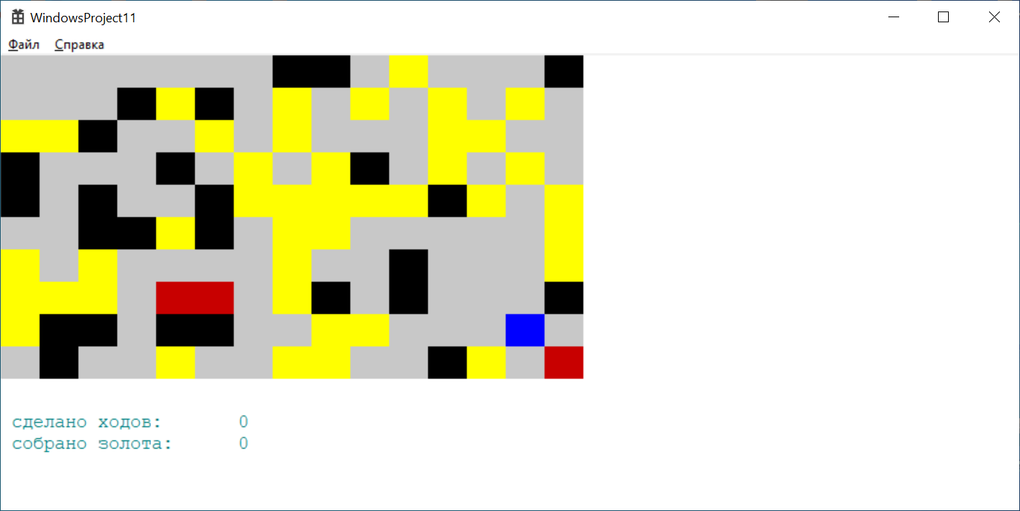
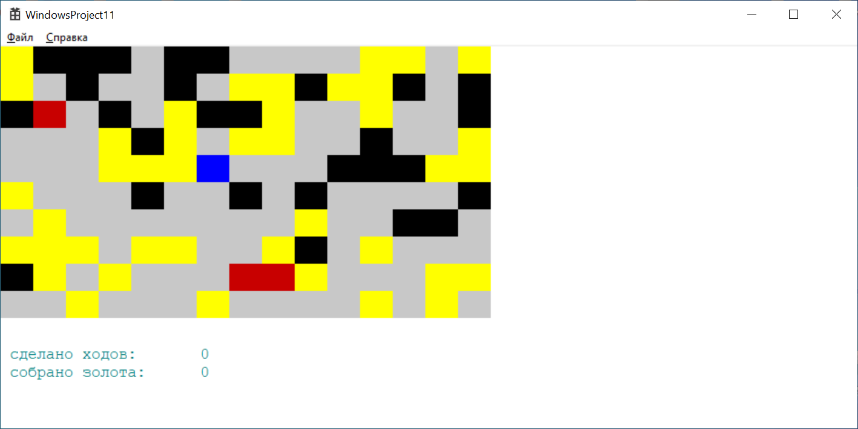
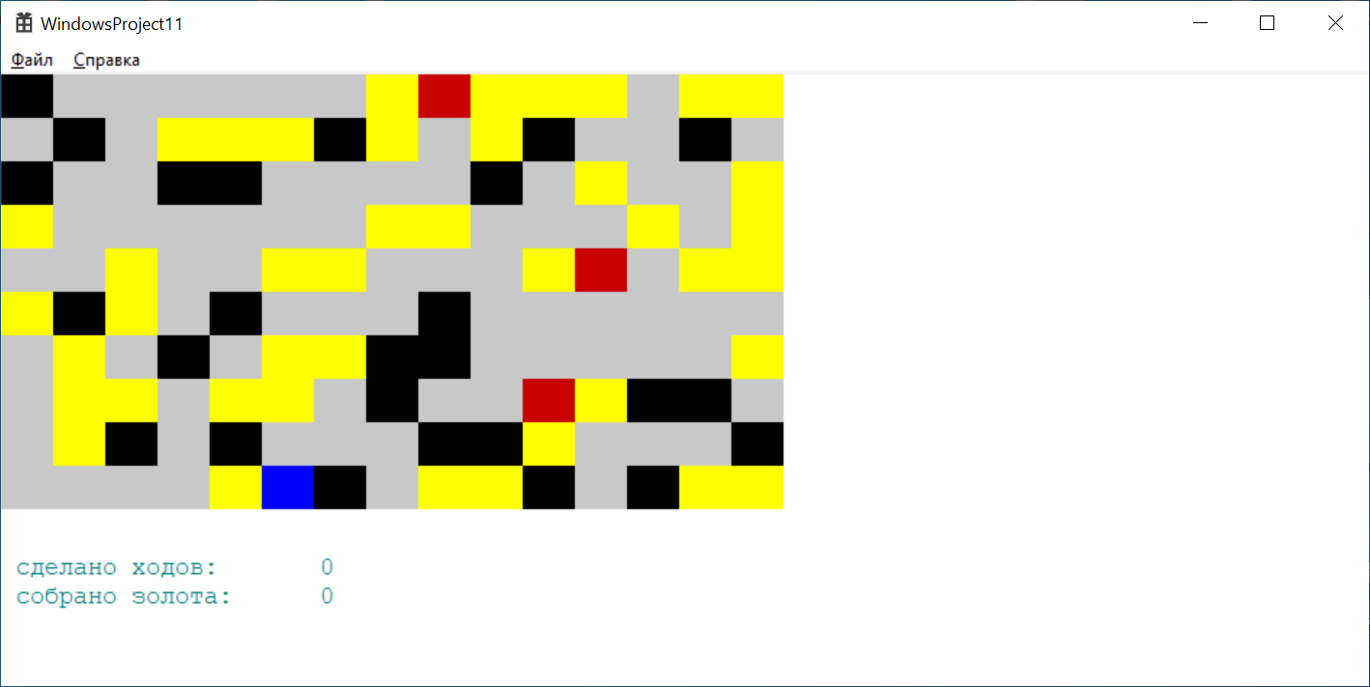
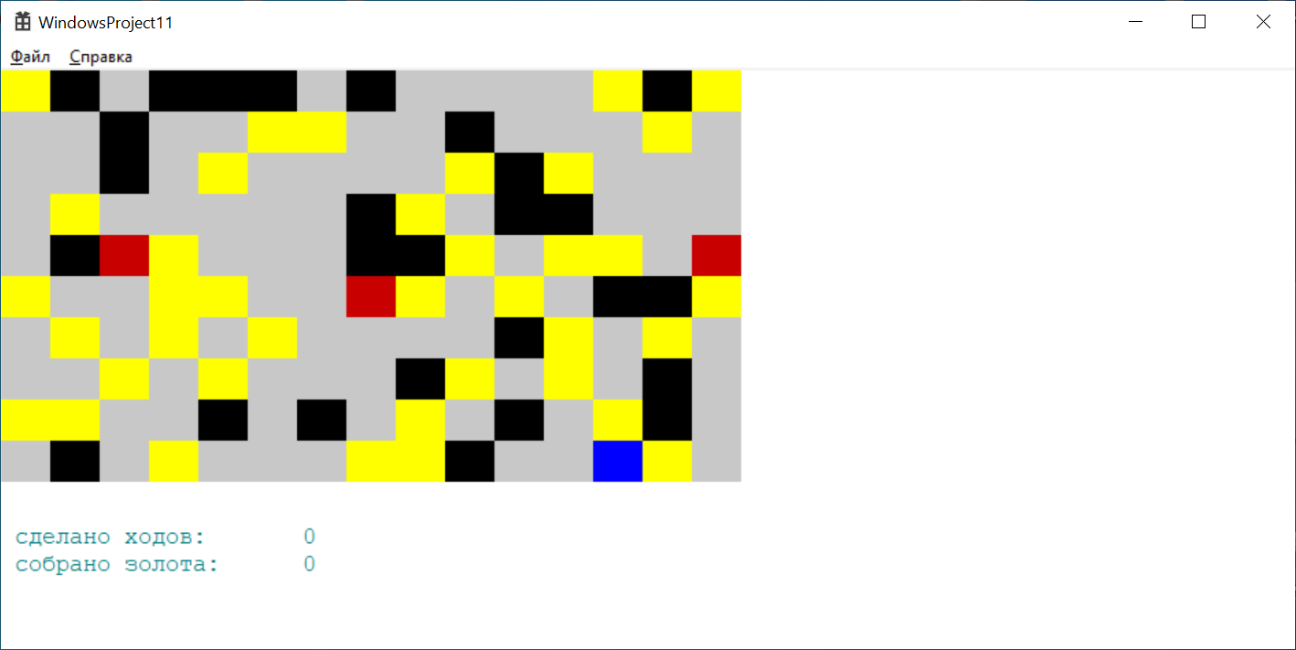
Задача 3
По нажатию клавиши ‘M’ генерируется новый уровень игры – много золота, есть стены, несколько монстров, один игрок.

Slide 22
Задача 4*
Добавить в игру возможность случайной вставки золота – при нажатии клавишы “G” (Gold). Вставка золота возможна ТОЛЬКО на пустое поле.

Slide 23
Задача 5
Добавить в игру TIMER. Все монстры один раз в 5 секунд перемещаются. Но они не перемещаются когда ходит игрок.
Если игрок наступает на монстра – ему это засчитывается как «+1» к собранному золоту.
Если монстр наступает на игрока – игрок исчезает!

Slide 24
Задача 6*
Доделать задачу 5.
Если монстр наступает на игрока – игрок исчезает!
И игра заканчивается!

Slide 25
Домашнее задание
Доделать задачи 1-6
Задача 7
Переделать код так, чтобы игрок мог поедать монстров, если он собрал не менее 5 шт. золота. Если он собрал меньше чем 5 шт., то при прикосновении к монстру – игрок исчезает.
Задача 8
Придумать и реализовать новое поведение роботов.
Задача 9
Реализовать сохранение и загрузку состояния игры. (См следующую лабораторную работу в качестве образца)
Задача 10**
Реализовать продвижение роботов к Человеку
Задача 10***
Реализовать продвижение роботов к Человеку в обход стен (Стены для робота считаются непроходимыми!)

